Slide 1
Использование методического комплекта «Климатическая шкатулка» для формирования экологической грамотности школьников и повышения качества образования по предметам естественно-научного цикла
авторы: учителя биологии
МБОУСОШ №3
Клубникина Л.Н
Бегунова А.П.

Slide 2
Разделы Пособия для школьников
«Климатическая шкатулка»
«Проблема изменения климата»
Как изменения климата влияют на природу и человека. Можно ли адаптироваться к их неизбежным последствиям?»
«Как предотвратить опасные изменения климата».
Методические рекомендации для учителя по использованию комплекта учебно-игровых материалов «Климатическая шкатулка» в школе

Slide 3
ЧАСТЬ 1. Проблема изменения климата
1.1. Климат и погода
1.2. Типы климатов и климатические пояса
1.3. Как и почему менялся климат в прошлом
1.3.1. Причины изменений климата: миллионы лет
1.3.2. Причины изменений климата: десятки и сотни тысяч лет
1.3.3. Причины изменений климата: столетия
1.4. Современные изменения климата
ЧАСТЬ 2. Как изменения климата влияют на природу и человека.
Можно ли адаптироваться к неизбежным последствиям?
2.1. Как изменения климата влияют на погоду
2.2. Как изменения климата влияют на растения и животных
2.3. Как изменения климата влияют на леса
2.4. Как изменения климата влияют на водные ресурсы
2.5. Как изменения климата влияют на сельское хозяйство
2.6. Как изменения климата влияют на прибрежные регионы
2.7. Как изменения климата влияют на горные регионы
2.8. Как изменения климата влияют на арктические регионы
2.9. Как изменения климата влияют на города
2.10. Как изменения климата влияют на социальные проблемы
ЧАСТЬ 3. Как предотвратить опасные изменения климата?
3.1. «Зелёные» источники энергии
3.1.1. Что такое энергия?
3.1.2. Основные источники энергии
3.1.3. Углеводородные источники энергии
3.1.4. Атомная энергетика
3.1.5. Возобновляемые источники энергии
3.1.6. Преимущества и недостатки различных источников энергии
3.2. Энергоэффективность и энергосбережение
3.2.1. Экологичные виды транспорта
3.2.2. Бытовая техника и электроприборы
3.2.3. Зелёное строительство. Пассивные и активные дома
3.2.4. Зелёные города
3.3. Углеродный след
3.4. Как я могу помочь планете? Сокращаем свой углеродный след
3.5. Глобальное сотрудничество в области изменения климата
и устойчивого развития

Slide 4
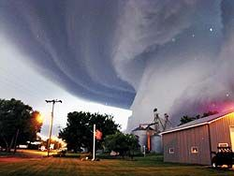
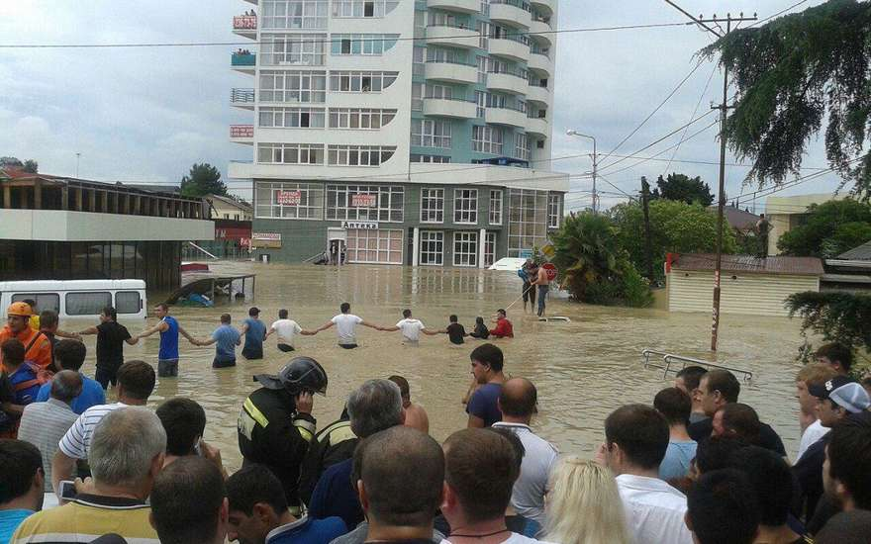
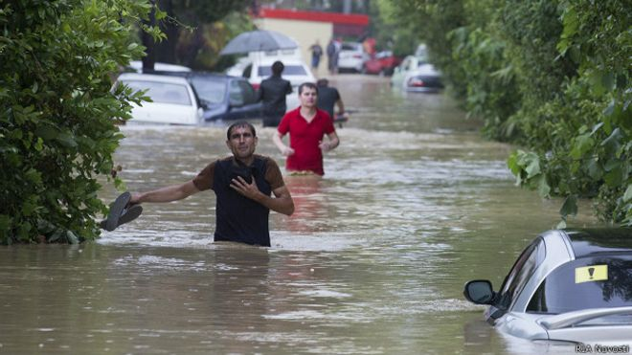
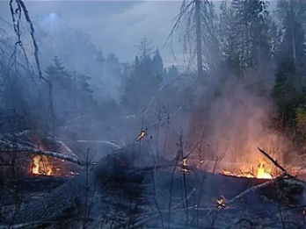
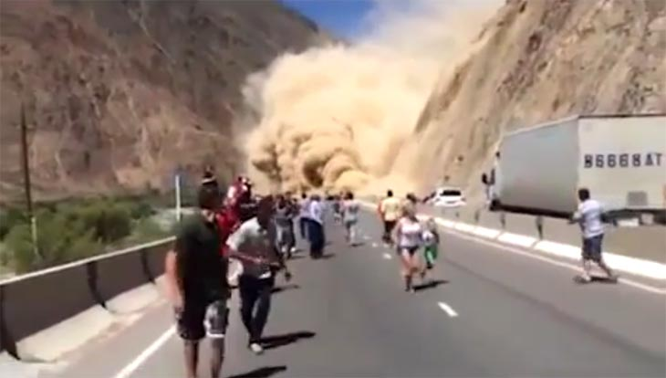

Slide 5
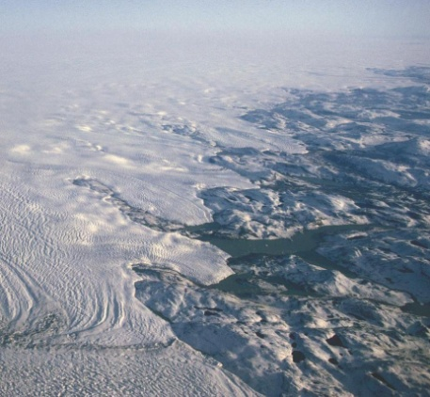
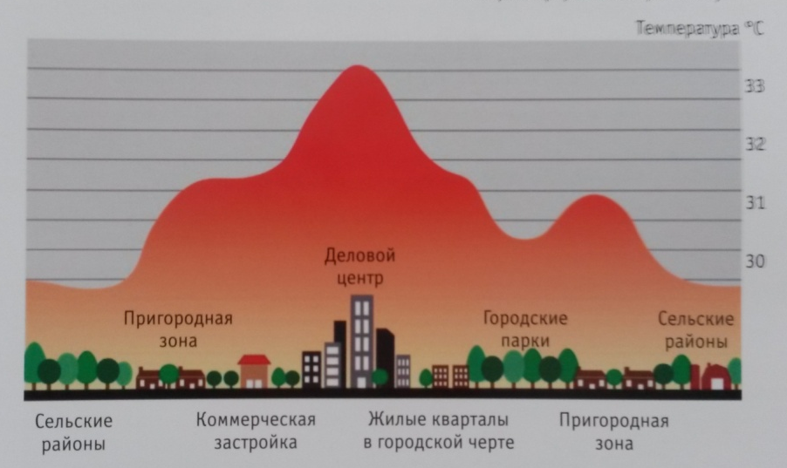
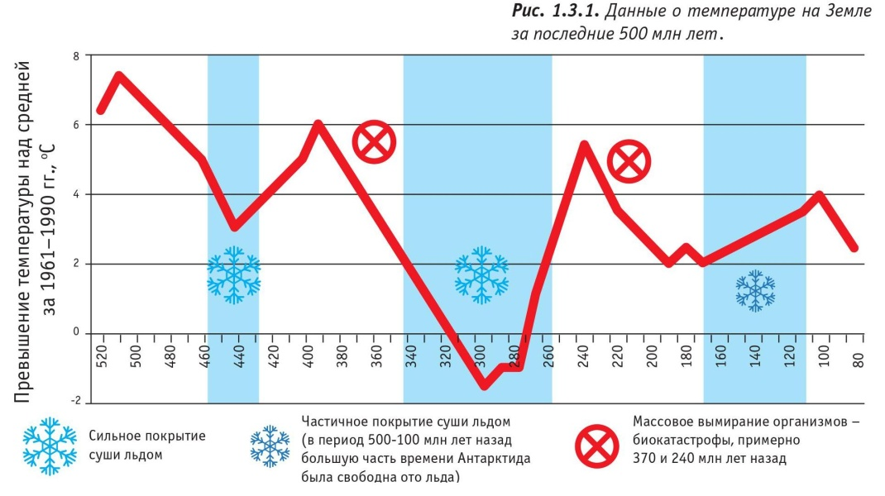
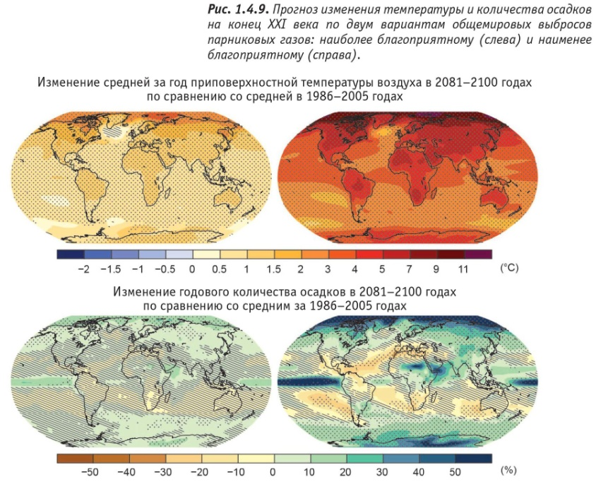
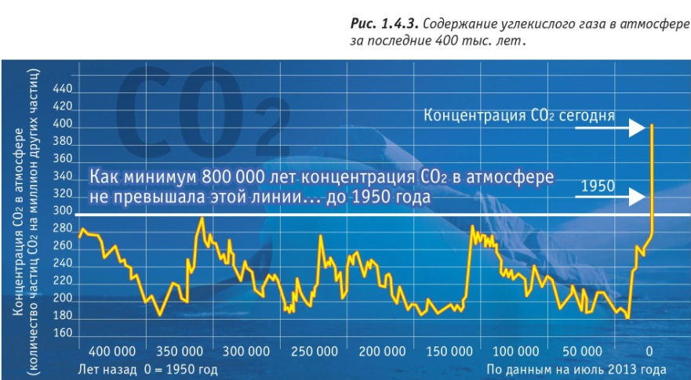

Slide 6
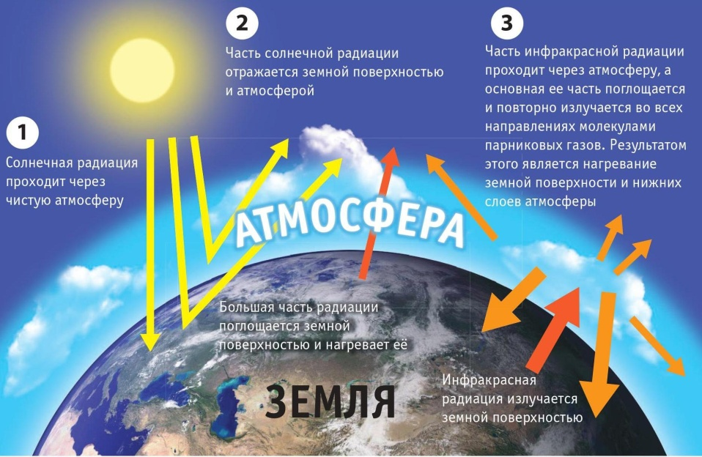
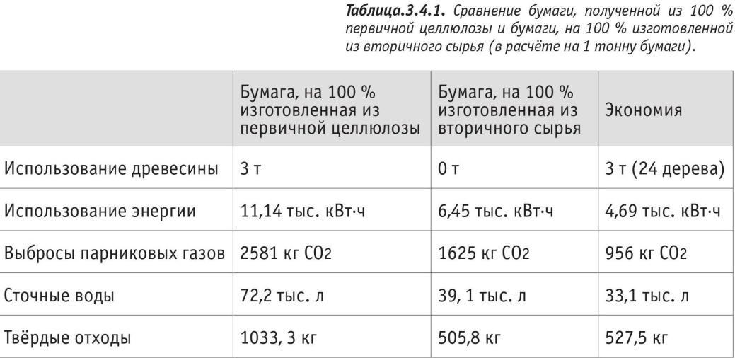
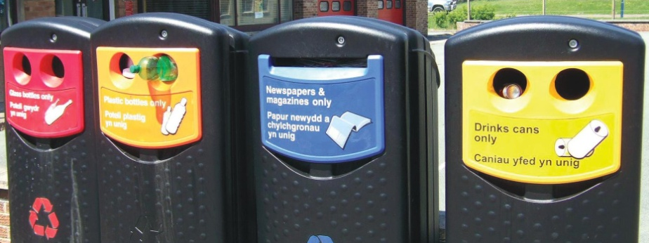

Slide 7
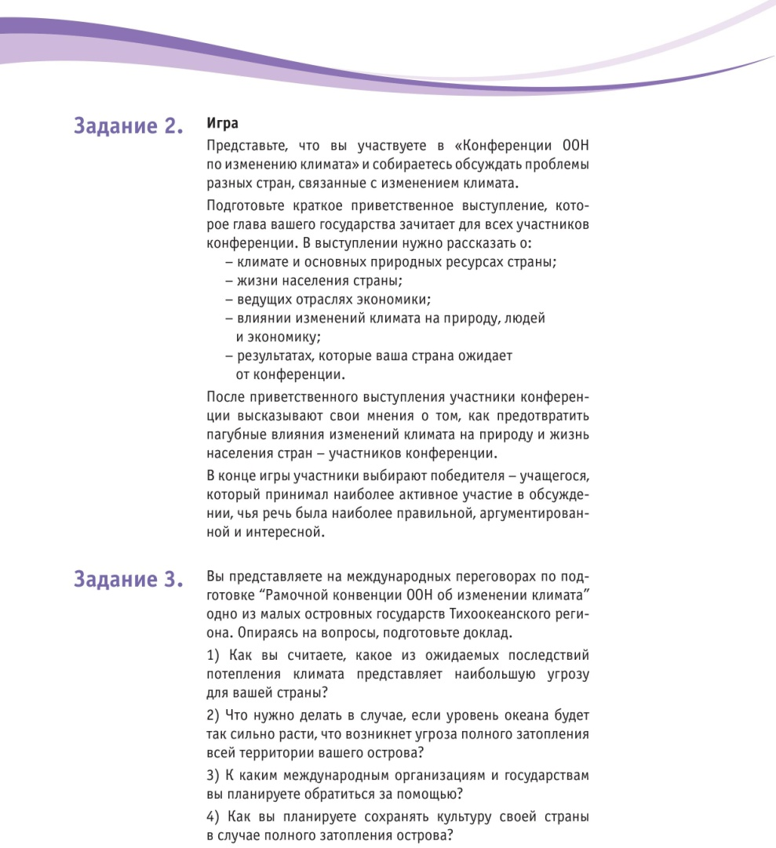
Словарь основных терминов и понятий

Slide 9
НАЧАЛЬНОЕ ОБЩЕЕ ОБРАЗОВАНИЕ
• Образовательная программа «Школа 2100». Окружающий мир. Авт. учеб. Вахрушев А.А., Данилов Д.Д., Раутиан А.С. и др.
• Образовательная программа «Гармония». Окружающий мир. Авт. учеб. Поглазова О. Т.
• Образовательная программа «Школа России». Окружающий мир («Мир вокруг нас»). Авт. учеб. Плешаков А. А.

Slide 14
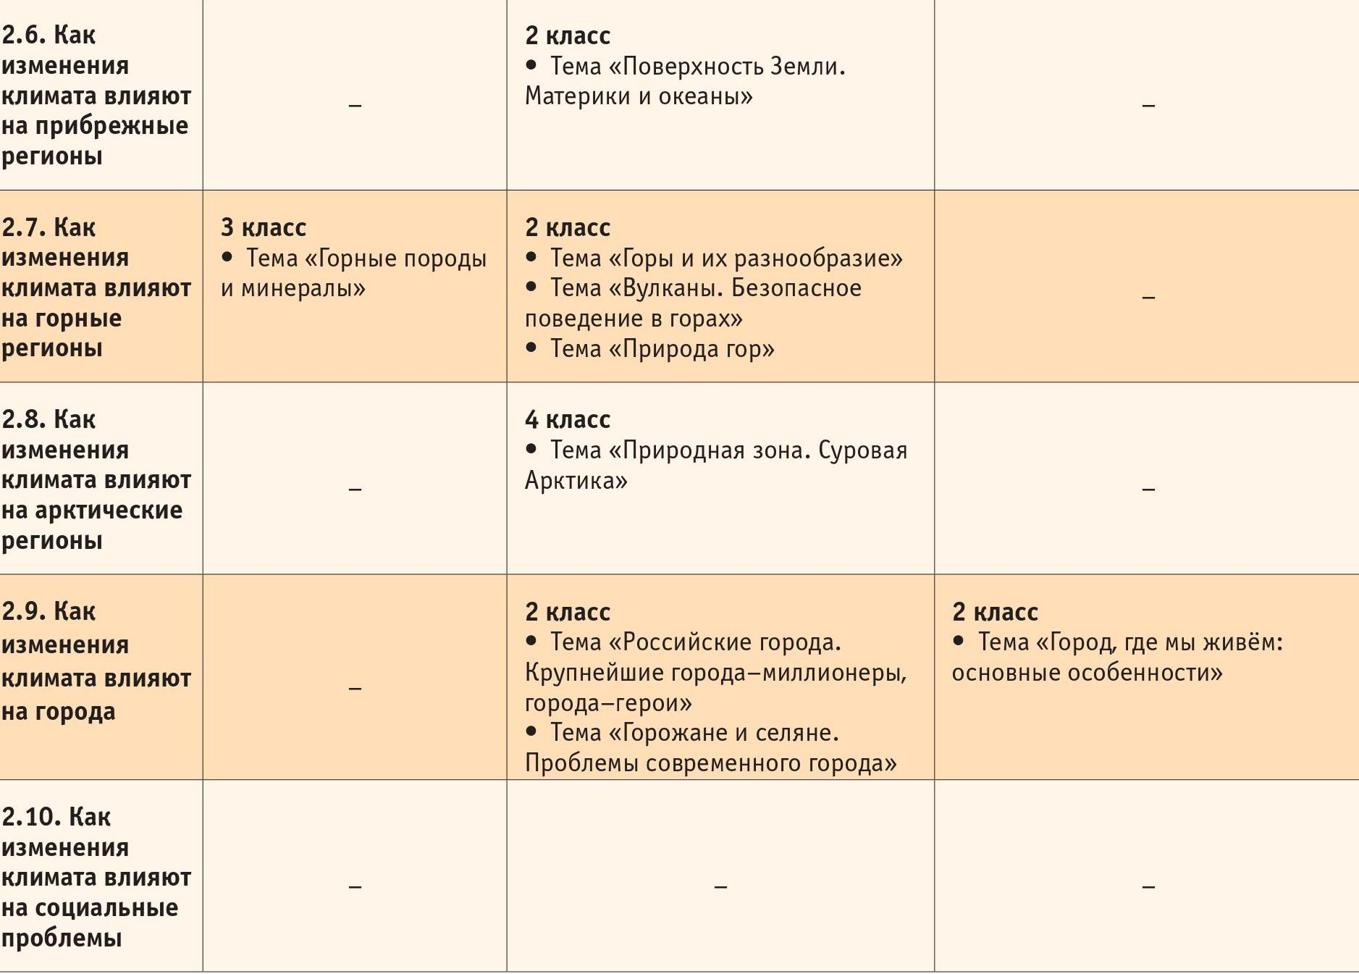

Slide 15
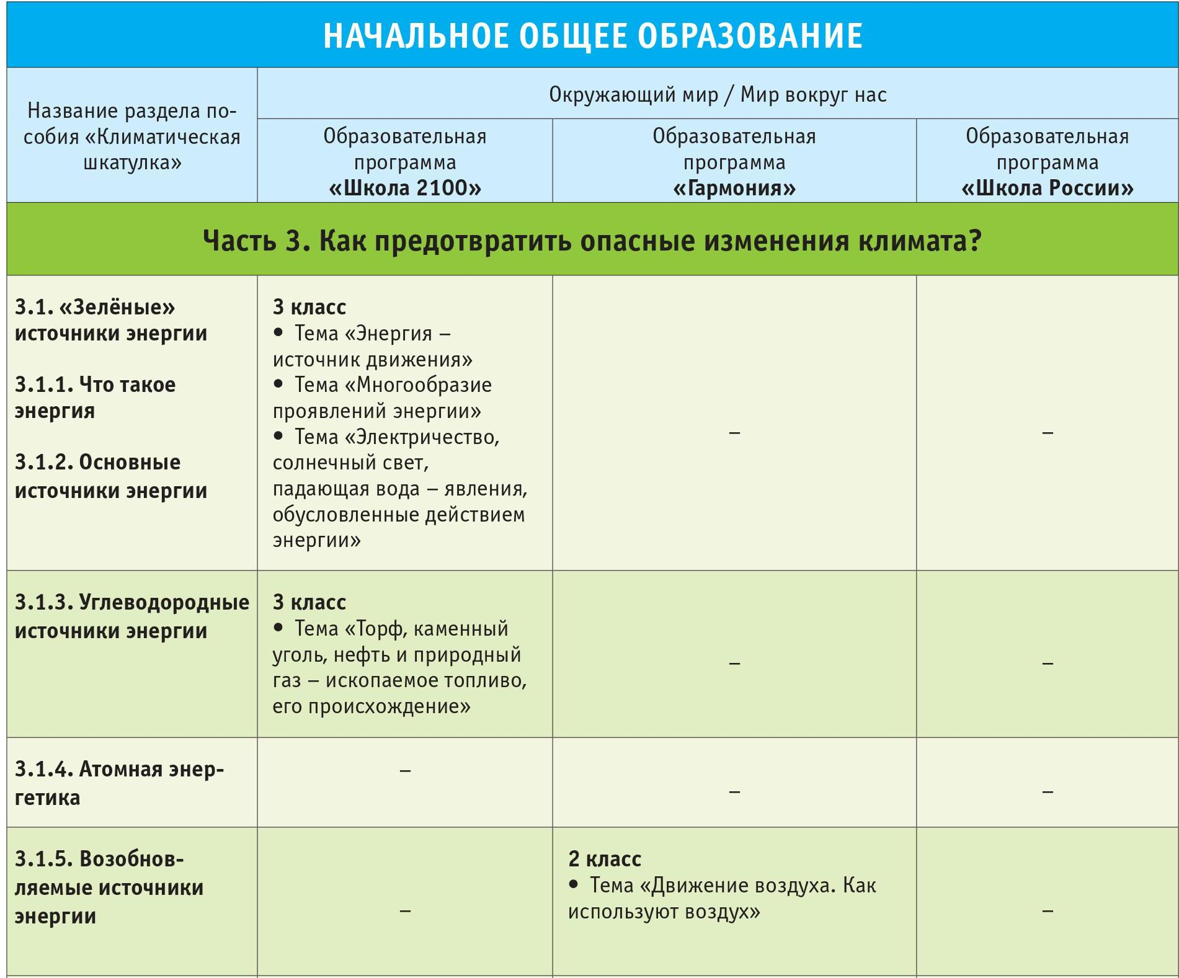

Slide 16
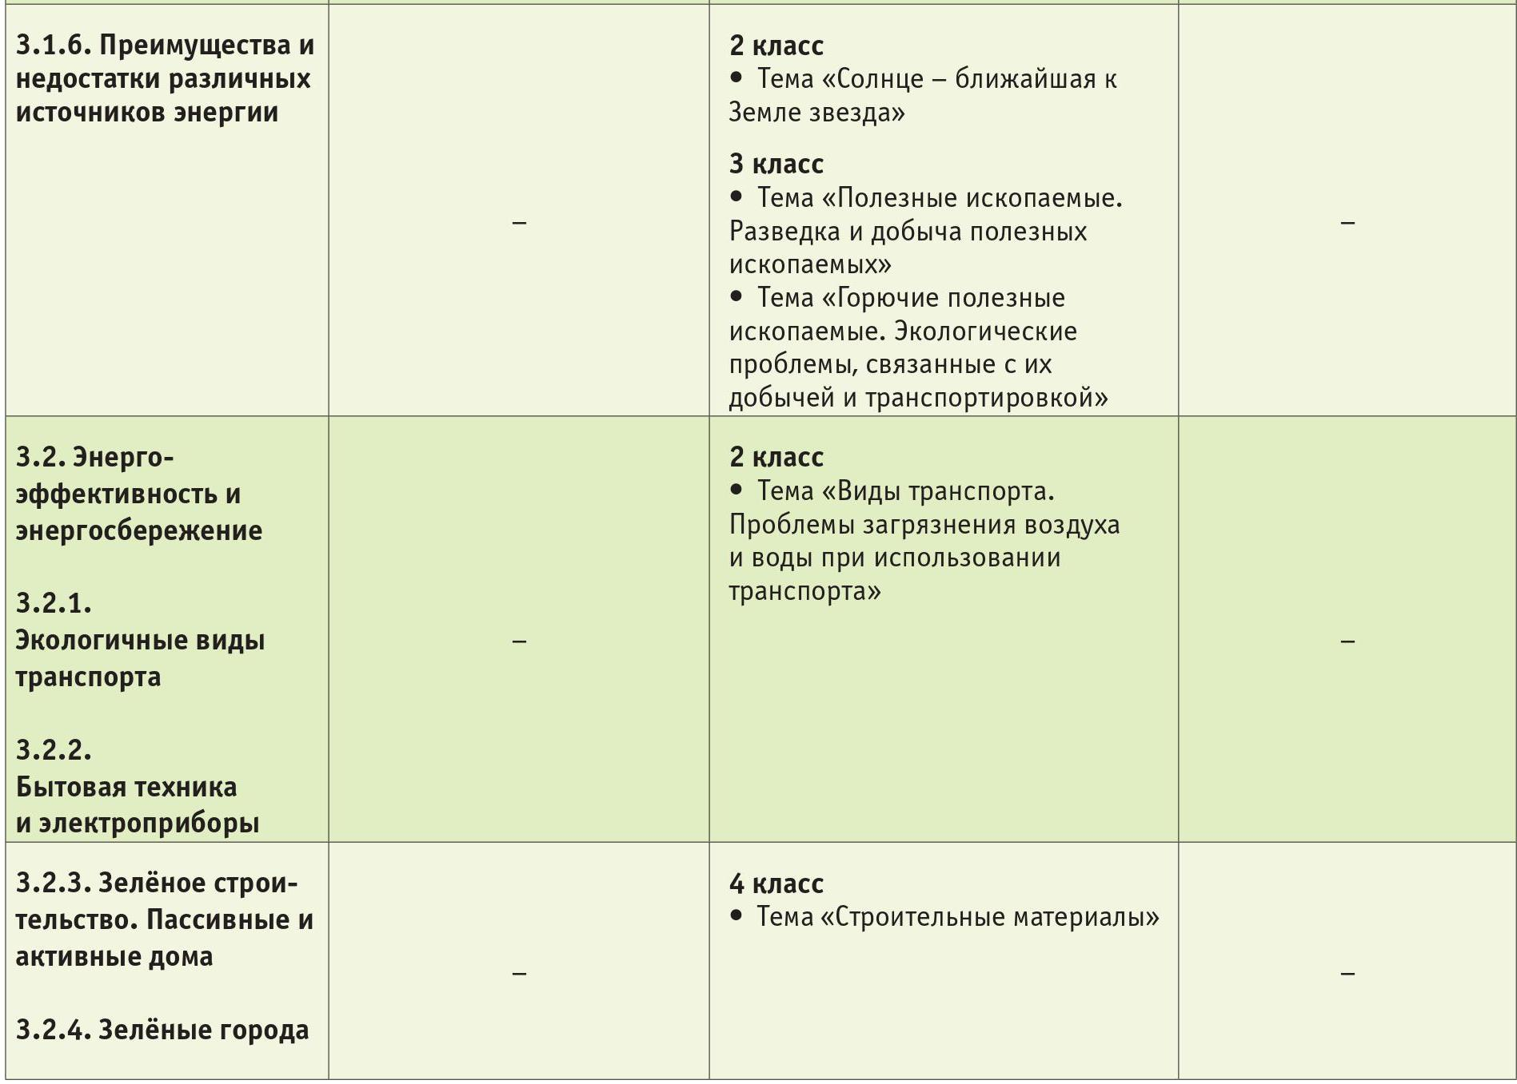

Slide 18
СРЕДНЕЕ ОБЩЕЕ ОБРАЗОВАНИЕ
• Природоведение. 5 класс. Авт. учеб. Плешаков А.А., Сонин Н.И
• Биология. 6-9 классы. Авт. учеб. Сонин Н.И., Захаров В.Б., Захарова Е.Т.
Биология. 10-11 классы. Авт. учеб. Агафонов И.Б., Сивоглазов В.И.
• География. 6-9 классы. Авт. учеб. Дронов В.П. и др.
• География.10-11 классы. Авт. учеб. Максаковский В.П.
• Химия. 8-11 классы. Авт. учеб. Габриелян О.С.
• Физика. 7-9 классы. Авт. учеб. Пёрышкин А.В., Гутник Е.М.
• Физика. 10-11 классы. Авт. учеб. Генденштейн Л.Э.
• ОБЖ. 5-9 классы. Авт. учеб. Топоров И.К.

Slide 22
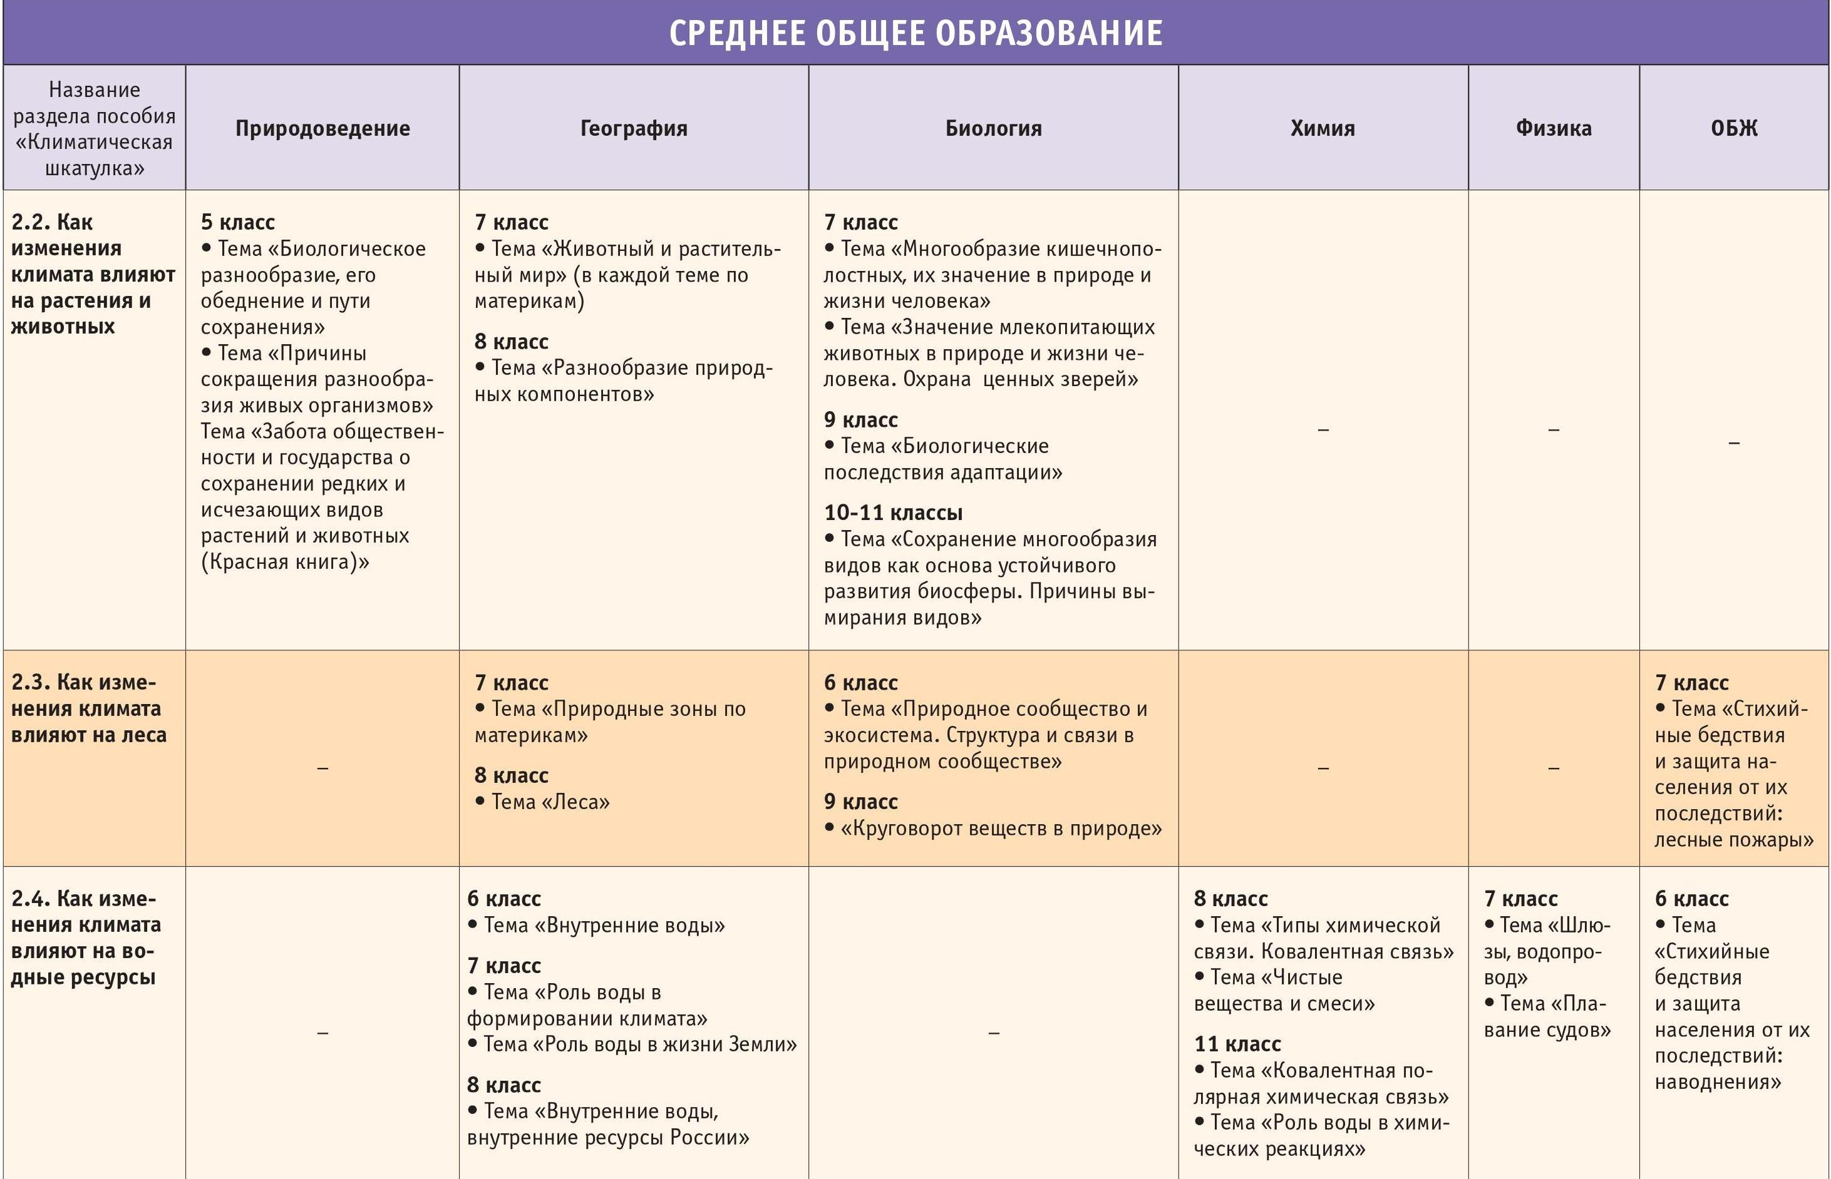

Slide 23
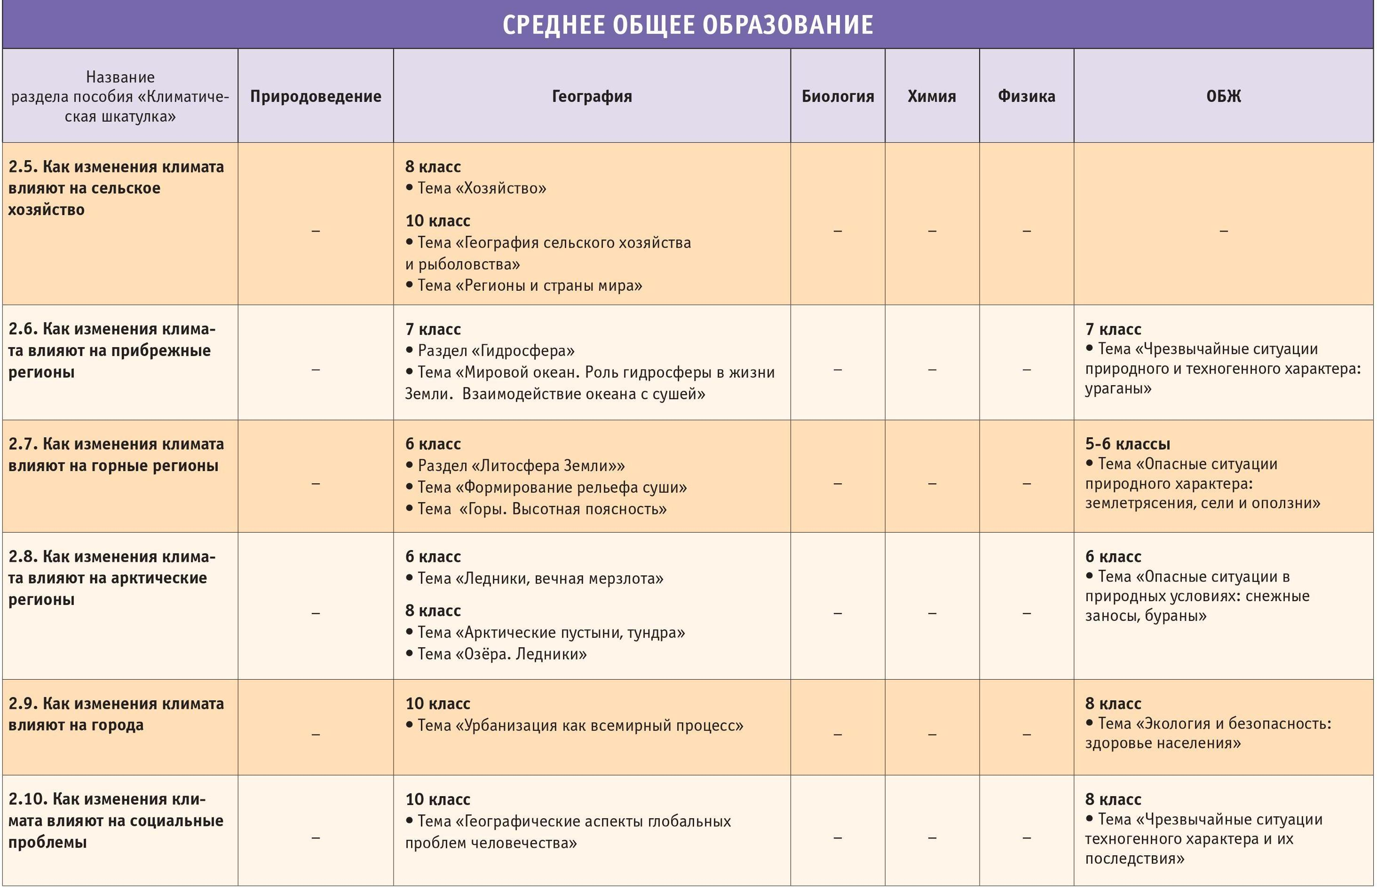

Slide 24
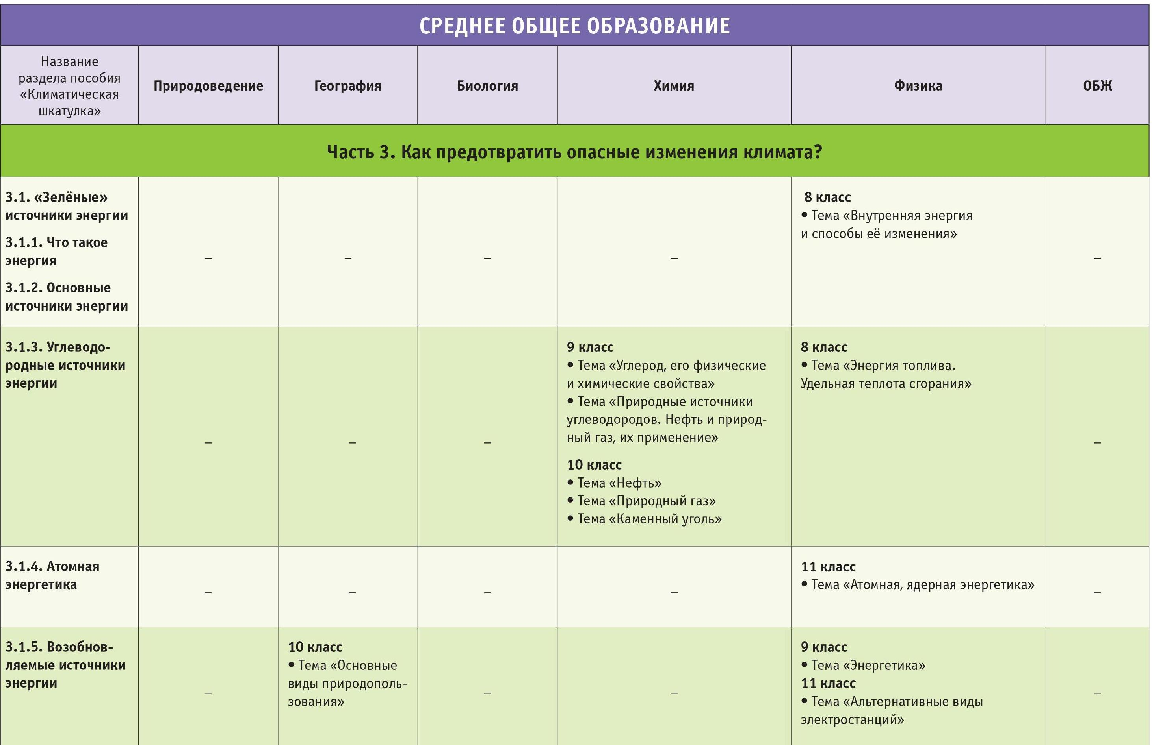

Slide 25
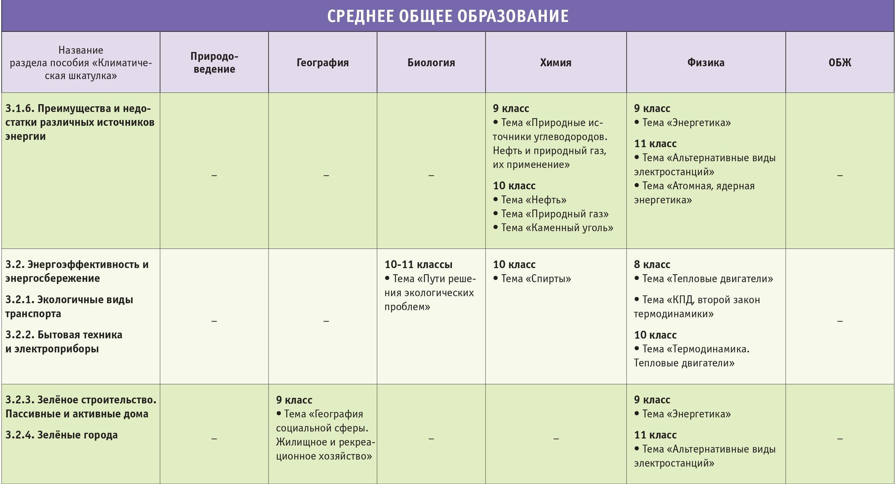

Slide 26
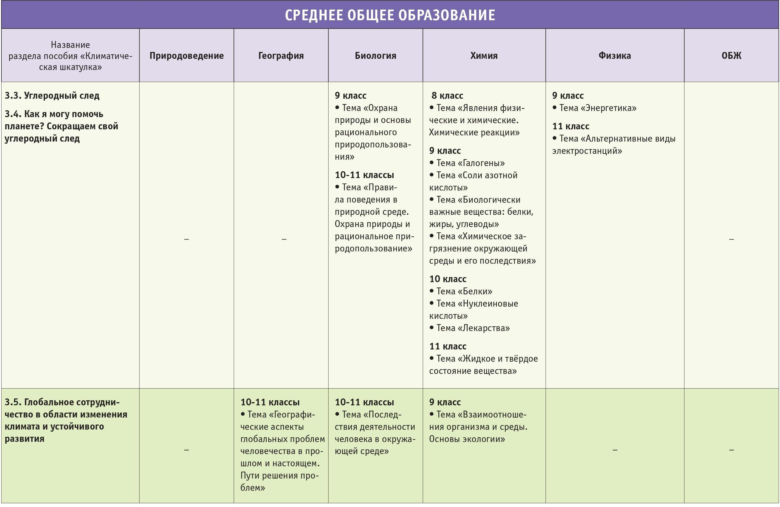

Slide 27
